Slide 1
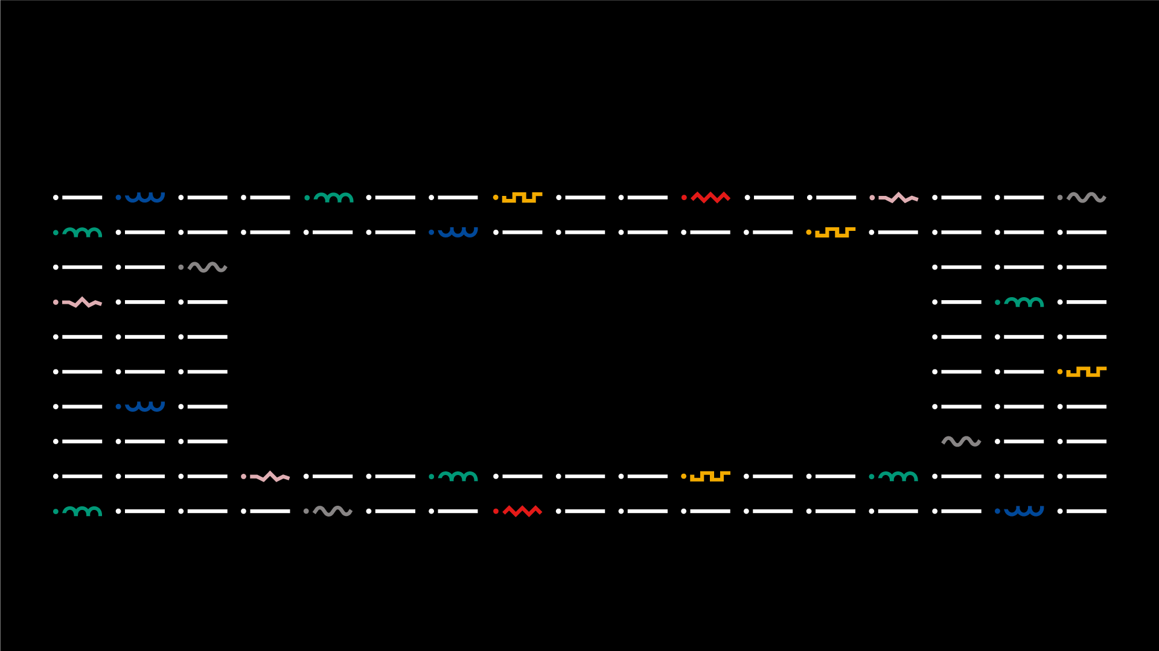

LICENCIATURA EM ENGENHARIA INFORMÁTICA
APRENDIZAEM ORGANIZACIONAL/SISTEMAS DE SUPORTE À DECISÃO
YOLOv10
23442 – José Lima
j.lima@ipvc.pt
Jorge Ribeiro
jribeiro@estg.ipvc.pt
Tânia Silva
tcristinasilva@estg.ipvc.pt
Licenciatura em Engenharia Informática | Escola Superior de Tecnologia e Gestão| Unidade Curricular: AO/SSD| Ano Letivo 2023/2024

Slide 2

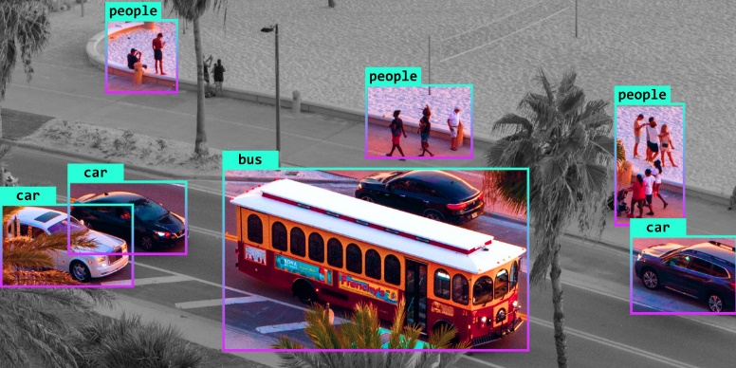

■ O que é o YOLO?
ENGENHARIA INFORMÁTICA
O YOLO é um algoritmo de deteção de objetos em tempo real, utilizado em computer vision para localizar e identificar objetos, em imagens ou vídeos.
O algoritmo baseia-se numa única rede neuronal convencional, que trata do processo de delinear o objeto e identificar o seu tipo.
Tem como principais vantagens a rápida classificação, a elevada precisão de classificação, e o facto de ser open-source.
Dada a sua capacidade de realizar a deteção de objetos em tempo real e com alta precisão, ele é amplamente utilizado em diversas áreas de negócio e investigação, como condução autónoma, saúde e medicina, agricultura e entretenimento.
@2024, 23442 – José Lima | Unidade Curricular: Sistemas de Suporte à Decisão – Ano Letivo 2023/2024
- 2 -

Slide 3
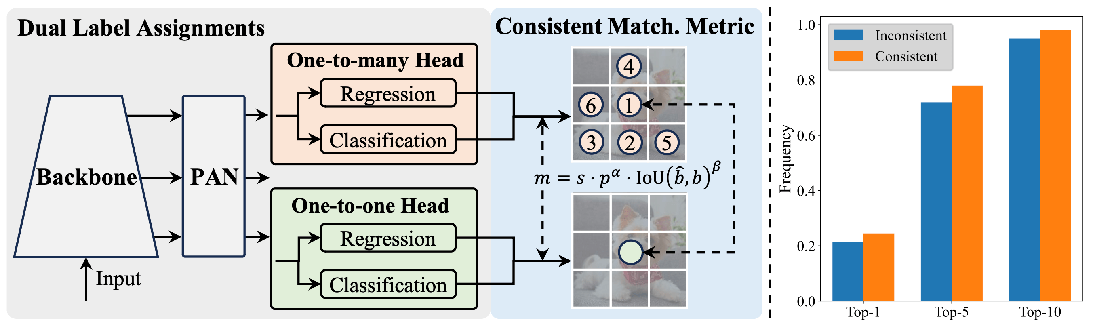
■ Novidades do YOLOv10
ENGENHARIA INFORMÁTICA
O YOLOv10 introduz uma nova abordagem à deteção de objetos em tempo real, resolvendo as deficiências do pós-processamento e da arquitetura do modelo encontradas nas versões anteriores do YOLO, ao eliminar a supressão não máxima (NMS) e otimizar vários componentes do modelo.
O YOLOv10 atinge um desempenho de ponta com uma sobrecarga computacional significativamente reduzida.
A arquitetura do YOLOv10 baseia-se nos pontos fortes dos modelos anteriores, e introduz várias inovações importantes.
A arquitetura é constituída pelo Backbone, Pescoço, Cabeça Um-para-Muitos e Cabeça um-para-um
@2024, 23442 – José Lima | Unidade Curricular: Sistemas de Suporte à Decisão – Ano Letivo 2023/2024
- 3 -

Slide 4
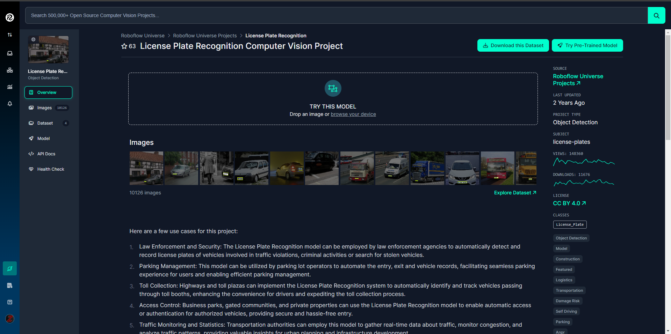
■ Deteção de Matrículas de Carros
ENGENHARIA INFORMÁTICA
Para criar o modelo que seria utilizado para detetar as matrículas de carros, utilizei este dataset, que contém varias imagens de carros, com as respetivas matriculas devidamente etiquetadas, e separado por treino, teste e validação.
https://universe.roboflow.com/roboflow-universe-projects/license-plate-recognition-rxg4e/dataset/4
@2024, 23442 – José Lima | Unidade Curricular: Sistemas de Suporte à Decisão – Ano Letivo 2023/2024
- 4 -

Slide 5
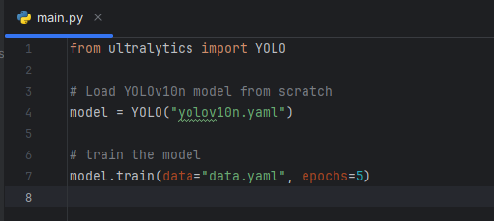
■ Criação do Modelo para detetar Matriculas
ENGENHARIA INFORMÁTICA
Código para treinar o modelo
@2024, 23442 – José Lima | Unidade Curricular: Sistemas de Suporte à Decisão – Ano Letivo 2023/2024
- 5 -

Slide 6
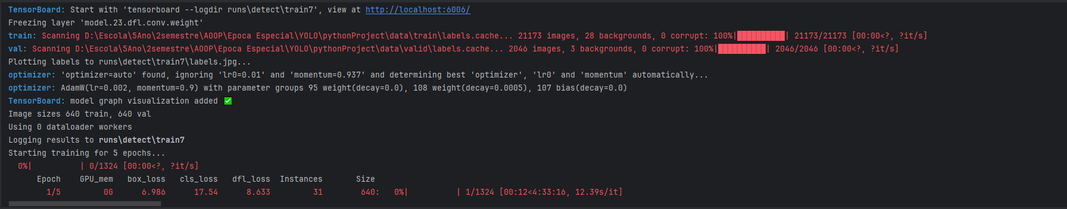
■ Criação do Modelo para detetar Matriculas
ENGENHARIA INFORMÁTICA
Treino do Modelo
@2024, 23442 – José Lima | Unidade Curricular: Sistemas de Suporte à Decisão – Ano Letivo 2023/2024
- 6 -

Slide 7
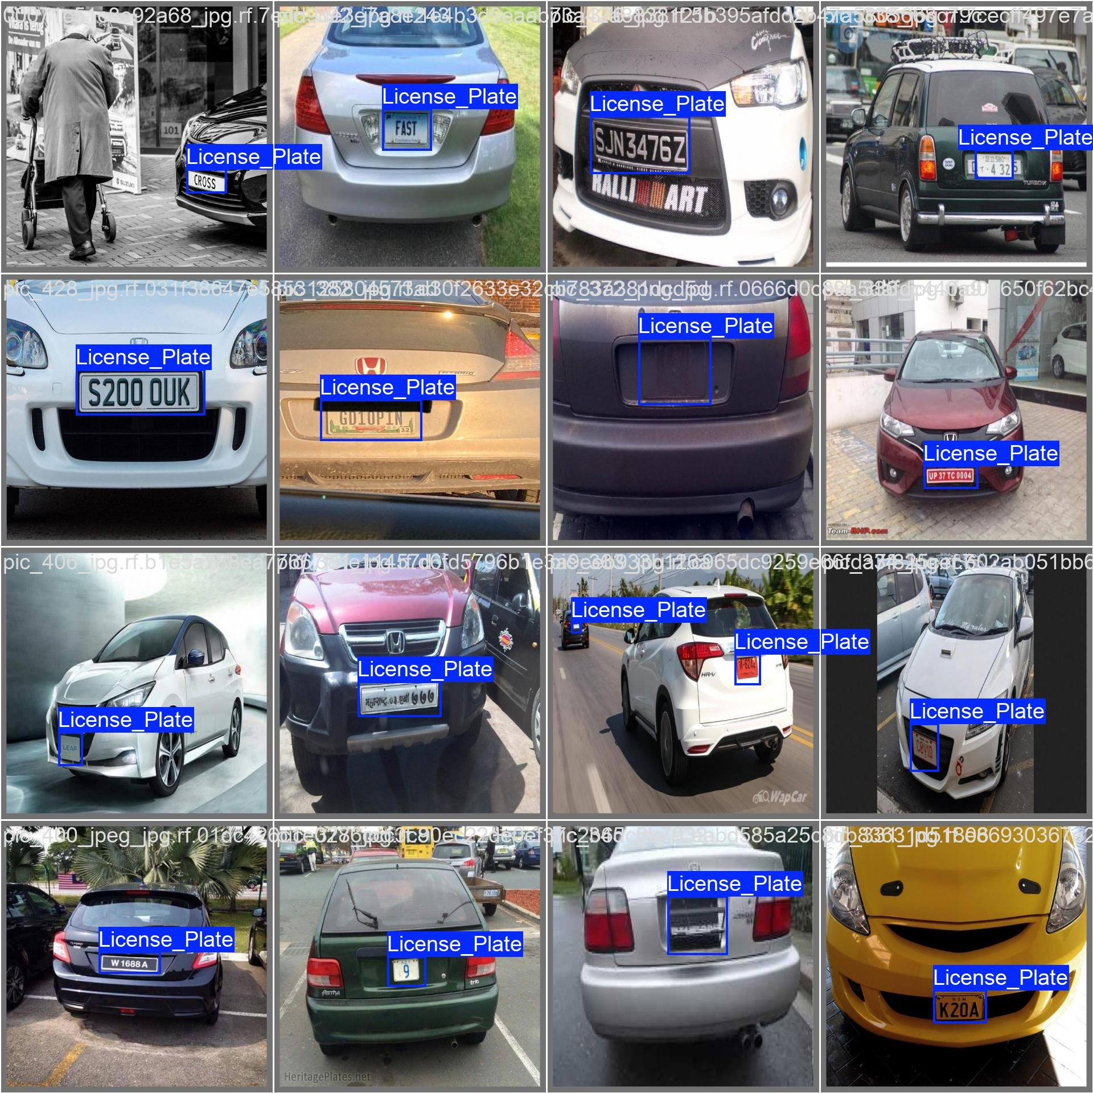
■ Criação do Modelo para detetar Matriculas
ENGENHARIA INFORMÁTICA
Val_batch0_labels.png
Etiquetas feitas por nós para treinar o dataset
@2024, 23442 – José Lima | Unidade Curricular: Sistemas de Suporte à Decisão – Ano Letivo 2023/2024
- 7 -

Slide 8
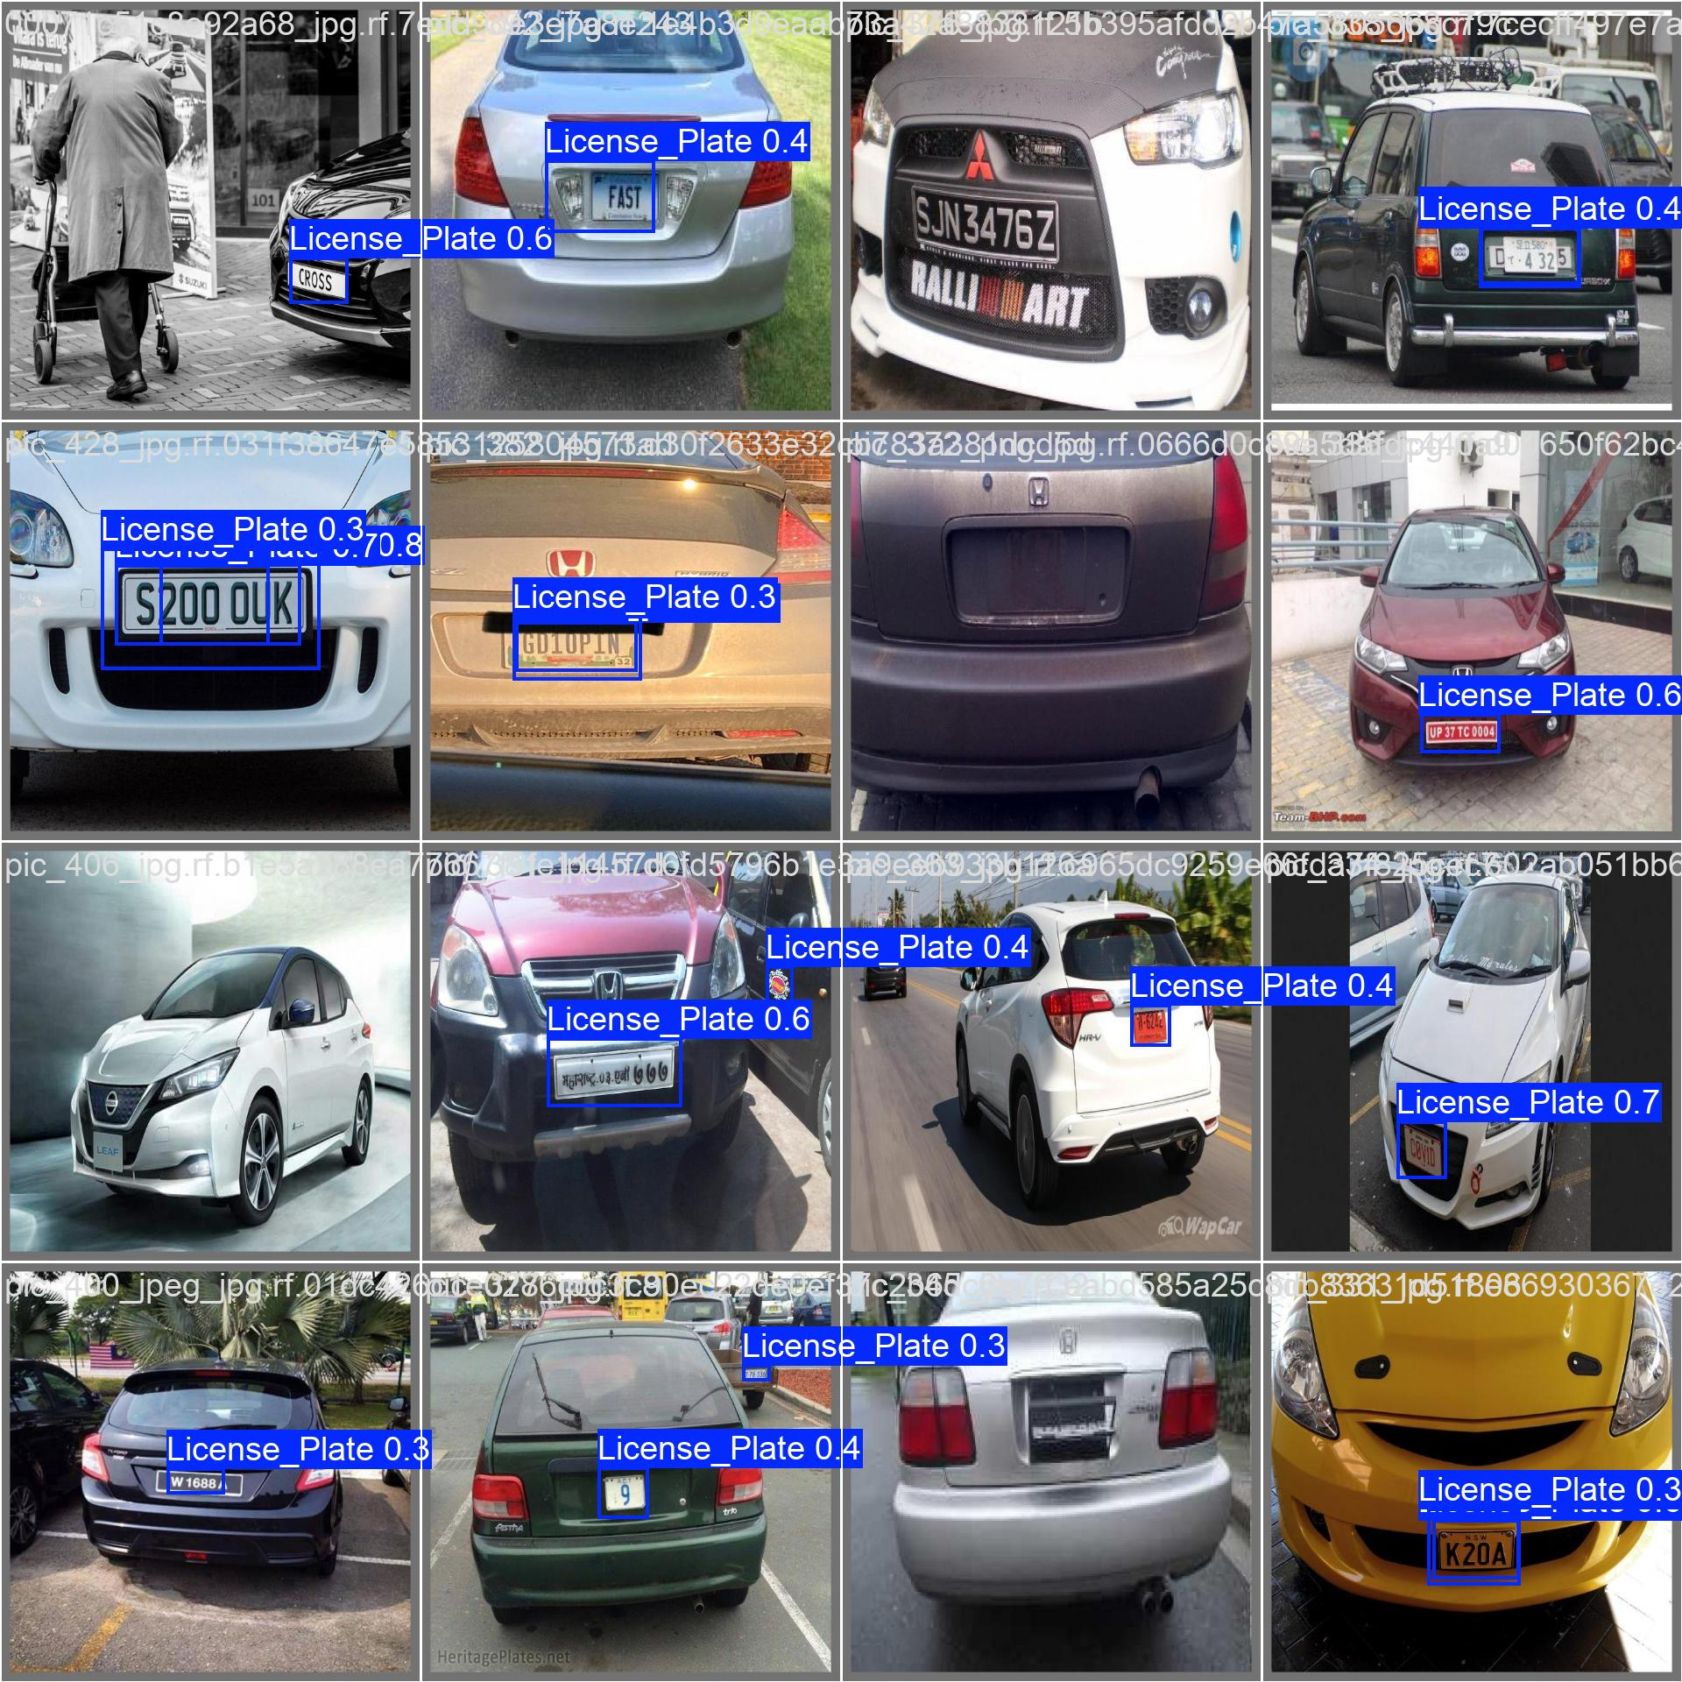
■ Criação do Modelo para detetar Matriculas
ENGENHARIA INFORMÁTICA
Val_batch0_pred.png
Etiquetas previstas pelo Modelo durante o treino
@2024, 23442 – José Lima | Unidade Curricular: Sistemas de Suporte à Decisão – Ano Letivo 2023/2024
- 8 -

Slide 9
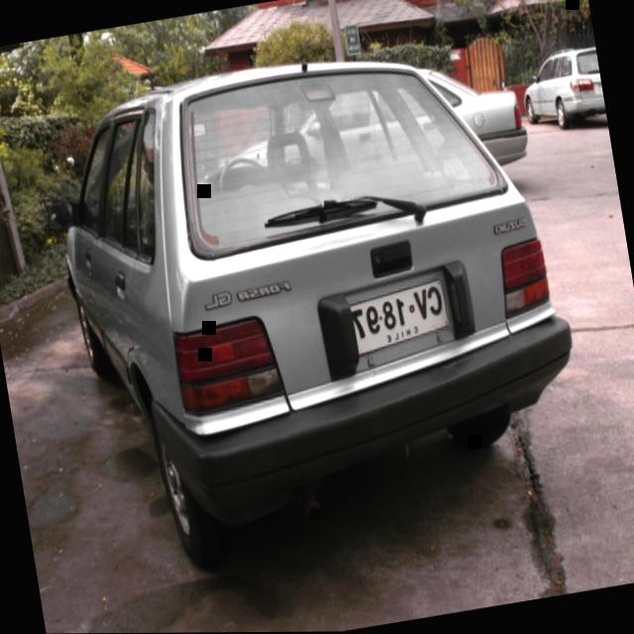
■ Teste do Modelo para detetar Matriculas
ENGENHARIA INFORMÁTICA
Imagem escolhida para testar o modelo
@2024, 23442 – José Lima | Unidade Curricular: Sistemas de Suporte à Decisão – Ano Letivo 2023/2024
- 9 -

Slide 10
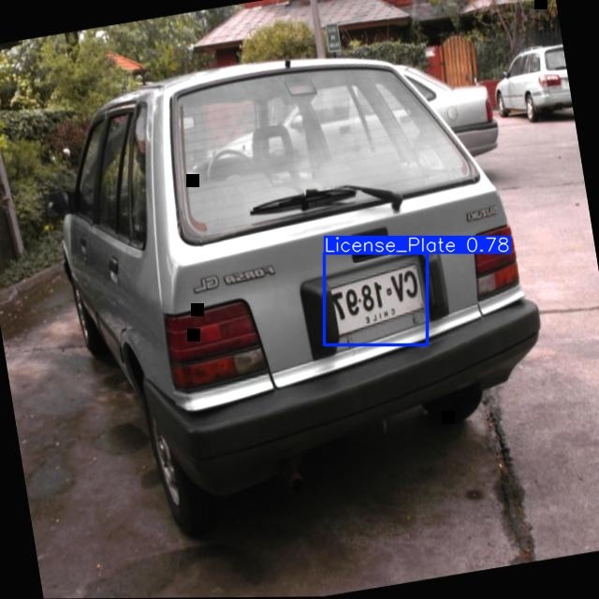
■ Teste do Modelo para detetar Matriculas
ENGENHARIA INFORMÁTICA
Resultado do teste com uma só imagem
@2024, 23442 – José Lima | Unidade Curricular: Sistemas de Suporte à Decisão – Ano Letivo 2023/2024
- 10 -

Slide 11
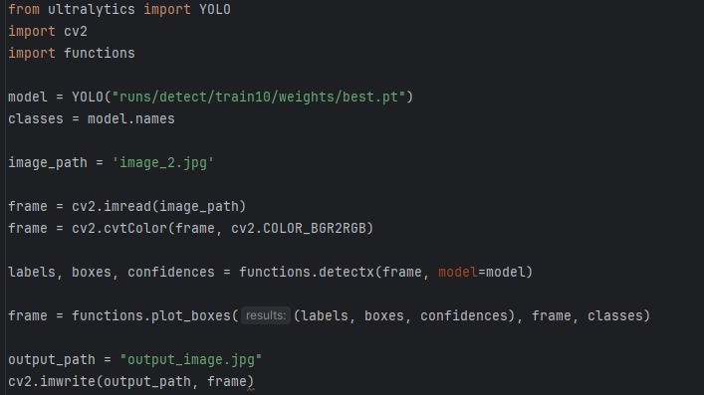
■ Código para Utilização do Modelo
ENGENHARIA INFORMÁTICA
Main
@2024, 23442 – José Lima | Unidade Curricular: Sistemas de Suporte à Decisão – Ano Letivo 2023/2024
- 11 -

Slide 12
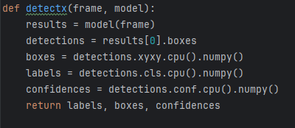
■ Código para Utilização do Modelo
ENGENHARIA INFORMÁTICA
Funcão Detectfx
Ela recebe uma imagem e o modelo criado, de forma a encontrar as caixas das matrículas, e devolve as etiquetas, as caixas e a confiança
@2024, 23442 – José Lima | Unidade Curricular: Sistemas de Suporte à Decisão – Ano Letivo 2023/2024
- 12 -

Slide 13
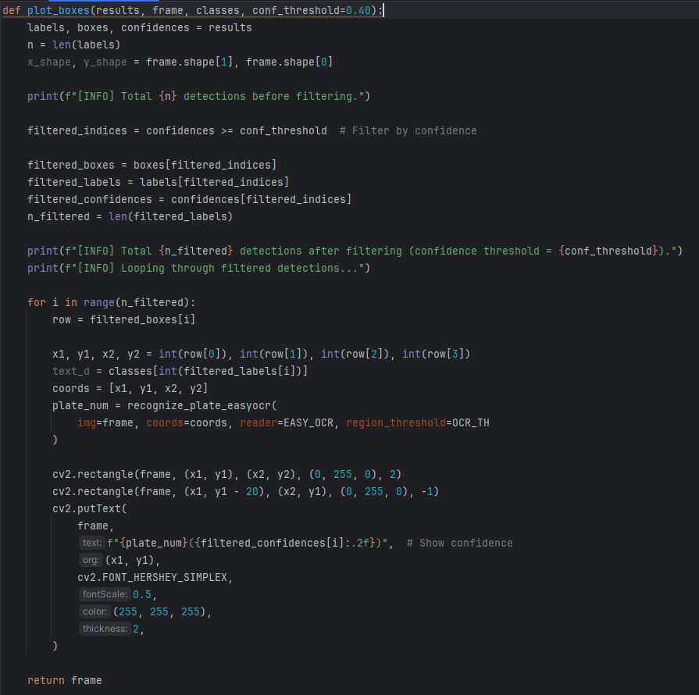
■ Código para Utilização do Modelo
ENGENHARIA INFORMÁTICA
Funcão plot_boxes
Esta função recebe os resultados da detectx, juntamente com a imagem, o nome das classes e a confiança mínima que aceitamos.
Retira as deteções com confiança abaixo da pretendida
Para as restantes, desenha as caixas, chama a função recognize_plate_easyorc para retirar o texto e mostra a imagem com a caixa e o texto
@2024, 23442 – José Lima | Unidade Curricular: Sistemas de Suporte à Decisão – Ano Letivo 2023/2024
- 13 -

Slide 14
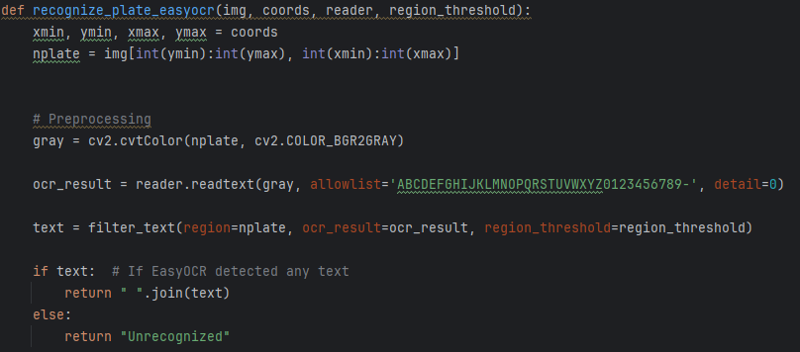
■ Código para Utilização do Modelo
ENGENHARIA INFORMÁTICA
Funcão recognise_plate_easyocr
Extrai o texto da matricula através do uso de OCR (Reconhecimento Otico de Caracteres)
Recebe a imagem, recorta, faz o pre-processamento, usa o EasyOCR para reconhecer os caracteres, filtra o texto reconmhecido e junta o texto, e por fim, retorna o texto se o conseguir reconhecer
@2024, 23442 – José Lima | Unidade Curricular: Sistemas de Suporte à Decisão – Ano Letivo 2023/2024
- 14 -

Slide 15
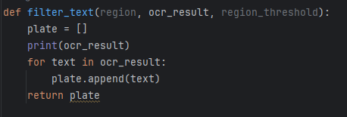
■ Código para Utilização do Modelo
ENGENHARIA INFORMÁTICA
Funcão filter_text
@2024, 23442 – José Lima | Unidade Curricular: Sistemas de Suporte à Decisão – Ano Letivo 2023/2024
- 15 -

Slide 16
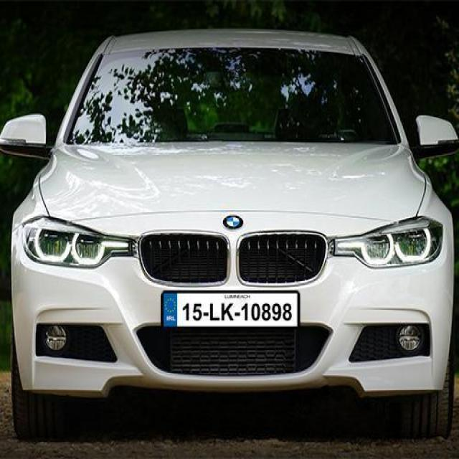
■ Utilização do Modelo para detetar Matriculas em Imagens
ENGENHARIA INFORMÁTICA
Imagem para testar o reconhecimento da matricula
@2024, 23442 – José Lima | Unidade Curricular: Sistemas de Suporte à Decisão – Ano Letivo 2023/2024
- 16 -

Slide 17
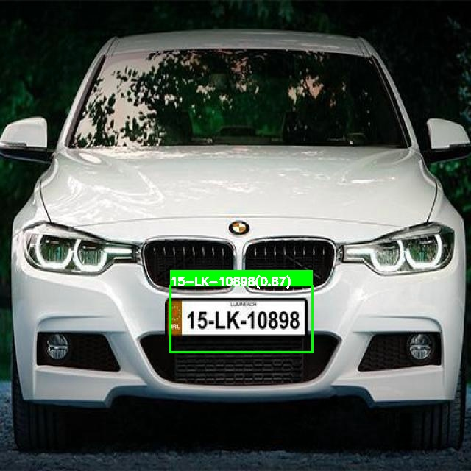
■ Utilização do Modelo para detetar Matriculas em Imagens
ENGENHARIA INFORMÁTICA
Previsão Feita com sucesso
@2024, 23442 – José Lima | Unidade Curricular: Sistemas de Suporte à Decisão – Ano Letivo 2023/2024
- 17 -

Slide 18
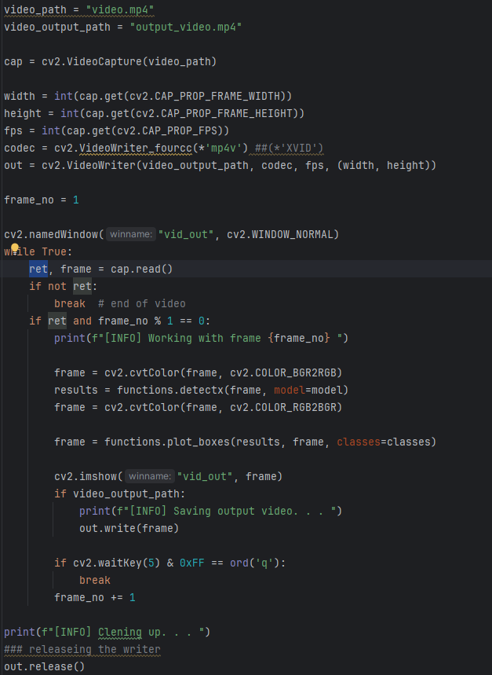
■ Utilização do Modelo para detetar Matriculas em Vídeos
ENGENHARIA INFORMÁTICA
Alterações na Main para realizar previsões em vídeos
@2024, 23442 – José Lima | Unidade Curricular: Sistemas de Suporte à Decisão – Ano Letivo 2023/2024
- 18 -

Slide 19
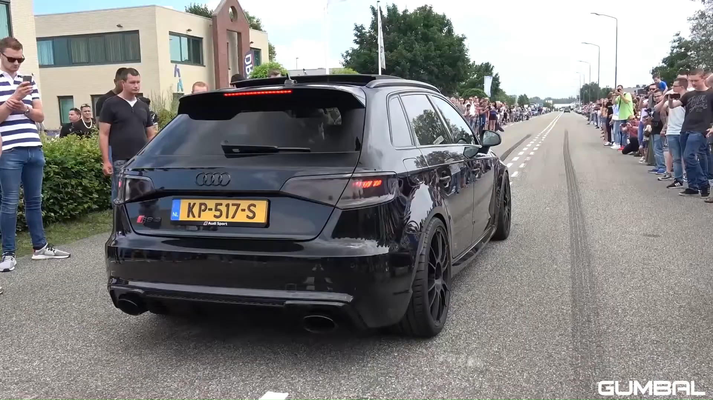
■ Utilização do Modelo para detetar Matriculas em Vídeos
ENGENHARIA INFORMÁTICA
Video Utilizado para testar o modelo
@2024, 23442 – José Lima | Unidade Curricular: Sistemas de Suporte à Decisão – Ano Letivo 2023/2024
- 19 -

Slide 20
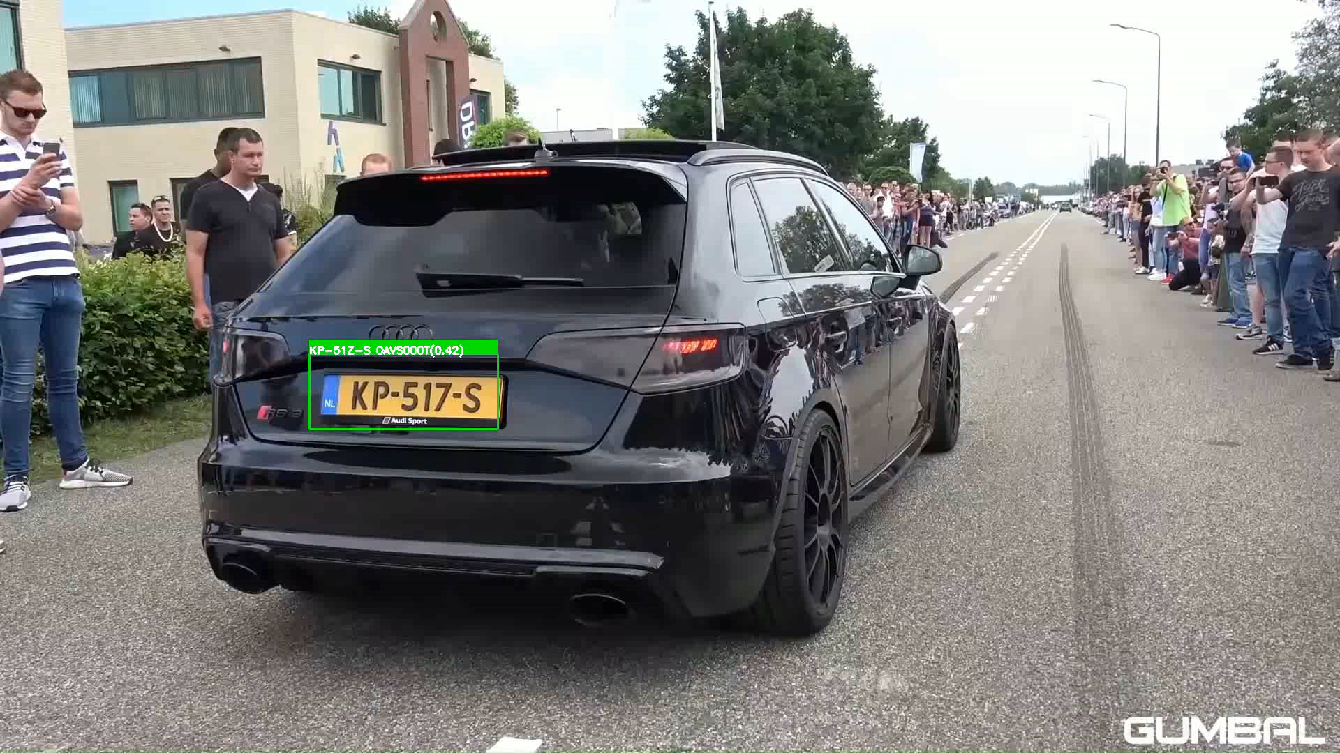
■ Utilização do Modelo para detetar Matriculas em Vídeos
ENGENHARIA INFORMÁTICA
Previsão feita pelo modelo no vídeo
@2024, 23442 – José Lima | Unidade Curricular: Sistemas de Suporte à Decisão – Ano Letivo 2023/2024
- 20 -

Slide 21
■ Bibliografia
ENGENHARIA INFORMÁTICA
Tutorial fornecido pela professora Tânia Silva
Dataset Utilizado: https://universe.roboflow.com/roboflow-universe-projects/license-plate-recognition-rxg4e/dataset/4
YOLOv10: https://docs.ultralytics.com/pt/models/yolov10/#usage-examples
Tutorial reconhecimento de matriculas em YOLOv5: https://www.youtube.com/watch?v=BpXlQwcx67s
YOLOv10: Deteção de objetos em tempo real de ponta a ponta: https://docs.ultralytics.com/pt/models/yolov10/
@2024, 23442 – José Lima | Unidade Curricular: Sistemas de Suporte à Decisão – Ano Letivo 2023/2024
- 21 -

Slide 22
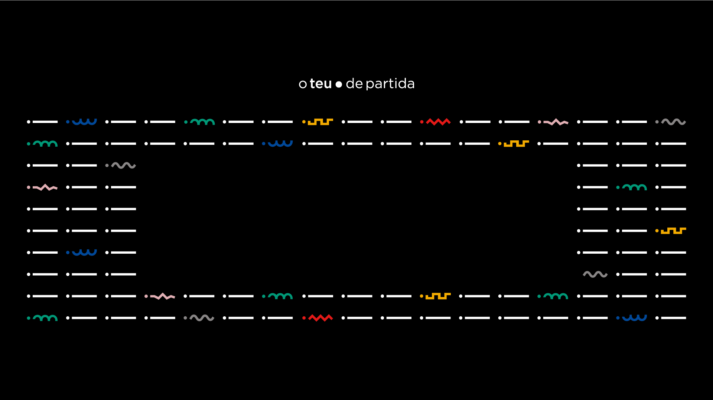
www.ipvc.pt

